Slide 2
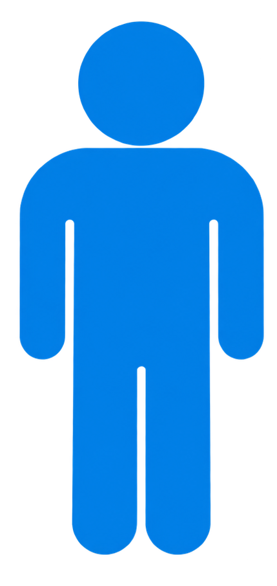
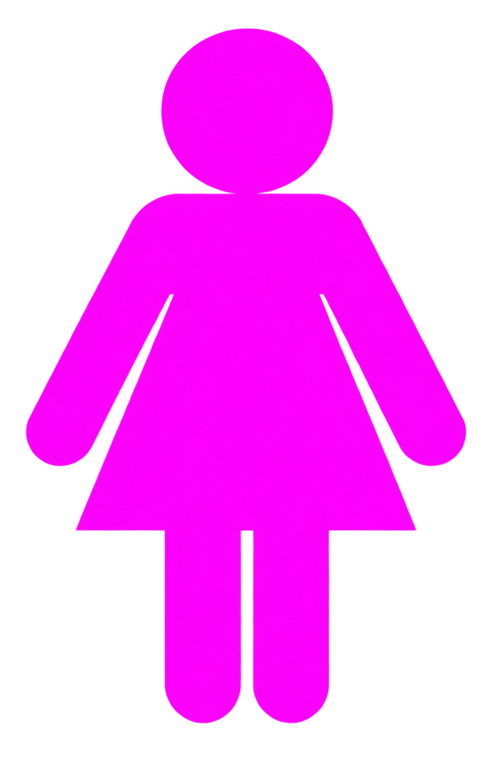
Cabeza y
Corazón

Slide 3
Cabeza y Corazón
Dios
Cristo
Hombre
Mujer
1 Cor. 11:1-3

Slide 4
Cabeza y Corazón
1. Amar
1 Cor. 13:4-7
Ef. 5:25-29

Slide 5
Cabeza y Corazón
1. Amar
Juan 13:4
1 Juan 4:19
2. Humillarse

Slide 6
Cabeza y Corazón
1. Amar
NO
2 Sam. 6:20-23
SINO
Prov. 31:28b
2. Humillarse
3. Hablar

Slide 7
Cabeza y Corazón
1. Amar
1 Pedro 3:7
2. Humillarse
3. Hablar
4. Respetar

Slide 8
Corazón y Corazón
1. Amar
Tito 2:3-4

Slide 9
Corazón y Corazón
1. Amar
Tito 2:5
Ef. 5:22
1 Tim. 2:11
2. Humillarse

Slide 10
Corazón y Corazón
1. Amar
2. Humillarse
1 Pedro 3:7
Gál. 3:28
Heb. 5:8
Mismo
valor

Slide 11
Corazón y Corazón
1. Amar
Prov. 31:26
Gén. 2:20
2. Humillarse
3. Hablar

Slide 12
Corazón y Corazón
1. Amar
Ef. 5:33
2. Humillarse
3. Hablar
4. Respetar

Slide 13
Cabeza y Corazón
Una sola carne
Amar
Humillarse
Hablar
Respetar
El mismo trabajo

Slide 14
Cristo y Usted
Una sola carne
Ef. 5:32
Amar, Creer
Humillarse, Arrepentirse
Hablar, Confesar
Respetar, Obedecer

